Slide 1
Alumbrado público y contaminación lumínica

Slide 2
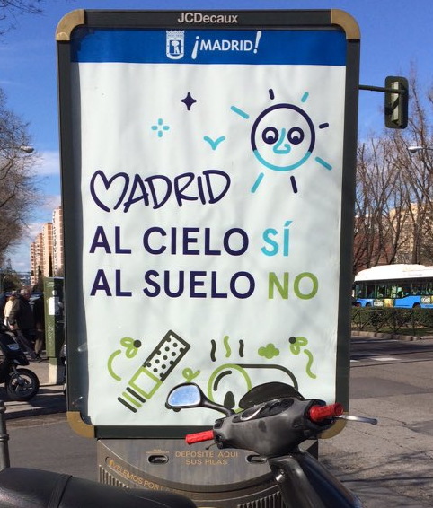
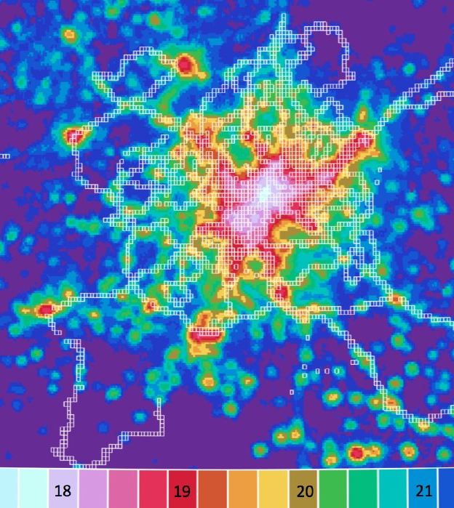
¿De Madrid al cielo?

Slide 3
Objetivos
A largo plazo
Concienciar a los ciudadanos y ayuntamientos de la importancia de reducir la contaminación lumínica (www.stars4all.eu)
Reciente noticia en El Mundo:
A medio plazo
Conseguir que las ciudades publiquen sus datos sobre alumbrado público de manera homogénea
Preparando modelos de datos, APIs y varias utilidades
Crear aplicaciones para que los ciudadanos (incluidos los niños) podamos informar sobre luminarias que cumplen e incumplen las normas, conectado con servicios de quejas y sugerencias, etc.

Slide 4
¿Qué haremos hoy?
Dependerá del tamaño del equipo…
Catálogo de datos de alumbrado público en España y fuera de España
Cáceres, La Palma, ???
http://india.nightlights.io/
https://ssweb.seap.minhap.es/descargas-eiel/index.php
Acordar estructuras de datos y vocabularios a utilizar para representar datos de alumbrado público
http://vocab.linkeddata.es/datosabiertos/def/urbanismo-infraestructuras/alumbrado-publico
Crear varios ejemplos sobre cómo se pueden generar estos datos
Crear alguna aplicación para que los ciudadanos ayudemos a subir fotos, caracterizar luminarias, etc.

Slide 5
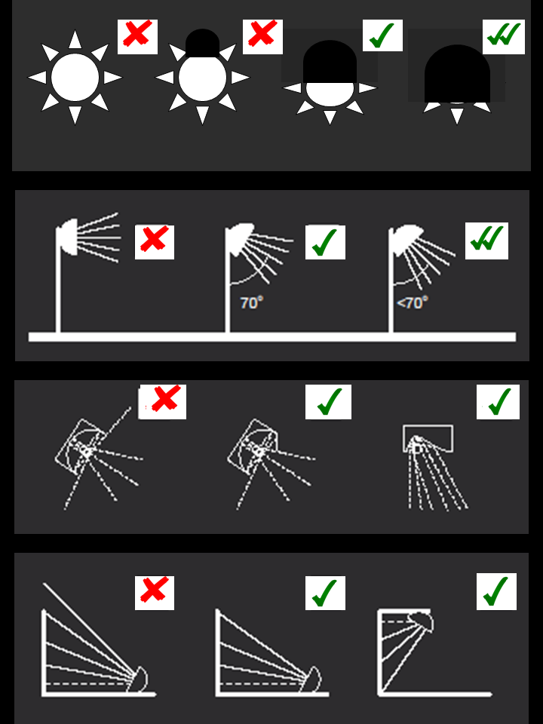
Tipos de luz

Slide 6
Vocabulario
- Censo farolas:
— Security feeling (secure, unsecure)
— Subjective intensity (intense, no intense)
— Color
— Technology (high pressure sodium, led, etc.)
— Approximate upper light ration (%)
— Land use
— Dominant land cover (concrete, grass, etc.)
— Location
— Picture
- Height
- Potencia
- Tipo de lámpara
- Tipo de luz

Slide 7
Agradecimientos
El consorcio STARS4ALL (www.stars4all.eu)
La red temática sobre Open Data y Smart Cities (www.opencitydata.es)
Que traerá algo para picar para el equipo
Alejandro Sánchez @pmission
Cities at Night, ideas de EpicCollectPlus y streetlightcensus
Lucía García @shekda
Por la foto de Madrid al Cielo
datos.madrid.es
Por haber intentado tener un dataset preparado. No fue posible pero ya han puesto en marcha un plan para conseguirlo

